Slide 1
БАД
Хитозан
GASTRO-X
Лидер проекта — Мухарлямов Малик
Трекер — Федулов Дмитрий

Slide 2
01
02
03
04
ПРОБЛЕМА
ПРОДУКТ
РЫНОК
БИЗНЕС
БОЛЬНЫЕ С ЯЗВОЙ ЖЕЛУДКА
БАД ИЗ ХИТОЗАНА ЧЕРНОЙ ЛЬВИНКИ
КОНКУРЕНТНЫЙ АНАЛИЗ
ПЛАН РЕАЛИЗАЦИИ СМЕТА КАЛЕНДАРНЫЙ ПЛАН БИЗНЕС ПЛАН

Slide 3

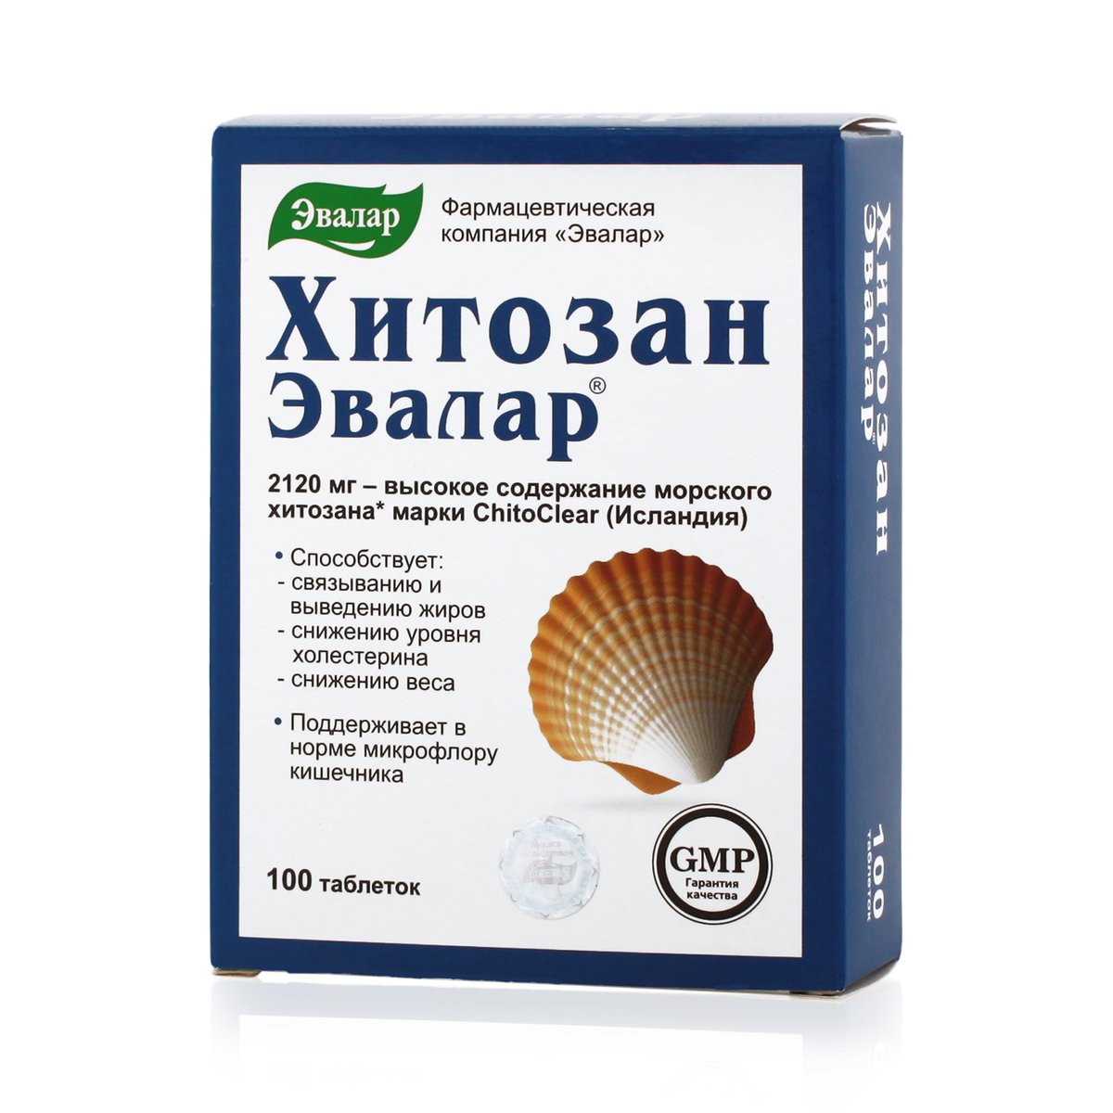





ПРОБЛЕМА
НА ДАННЫЙ МОМЕНТ НА РЫНКЕ ОТСУТСВУЮТ БИОЛОГИЧЕСКИ АКТИВНЫЕ ДОБАВКИ, РЕШАЮЩИЕ ПРОБЛЕМУ ЯЗВЫ ЖЕЛУДКА
1
Эвалар
2
Тенториум
3
Тяньши
4
Gls Ph.

Slide 4

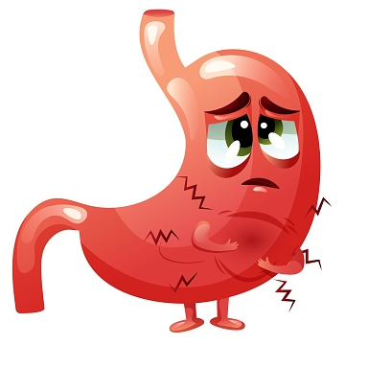

АКТУАЛЬНОСТЬ
158
90
человек
человек
Заболеваемость язвенной болезнью желудка
Частота кровотечений из верхних отделов ЖКТ
на 100.000 населения

Slide 5

Целевая группа и актуальность
Female
Male
4-10%
1
Распространенность
50%
2
Инфекция
3
Возраст
от 18
от 18
до 60 лет
до 60 лет

Slide 6



Решение
Лучшим решением является рецептура БАДа с комплексным действием: антибактериальным, гемостатическим, адсорбционным.

Slide 7

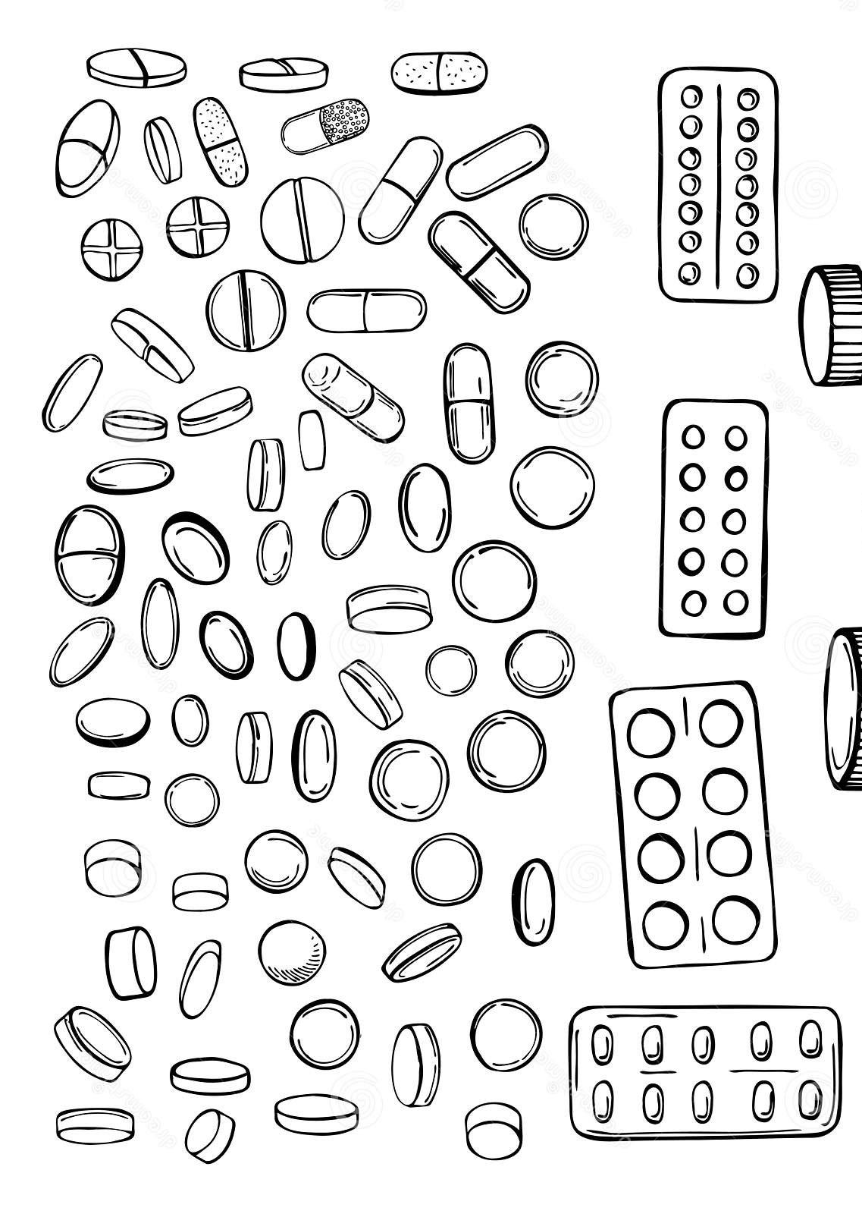
НАША ЗАДАЧА
РЕЦЕПТУРА
ХИТОЗАН
ВИТАМИН С
ЦЕОЛИТЫ
ПЕКТИН
СВОЙСТВА ХИТОЗАНА
адсорбирующие
антибактериальные
гемостатические

Slide 8
Рынок
7 056 209 718 р.
1 422 664 975 р.
188 565 975 р.
100%
Прибыль за все товары категории «Здоровье»
Категория БАДы
20%
2.5%
Категория БАДы для пищеварения

Slide 9

Затраты на 1 000 000 рублей
3 квартал
20%
1 квартал
30%
2 квартал
50%

Slide 10
Календарный план
Создание рецептуры хитозана, исследование
Экспертный анализ, предоставление на научном форуме
Создание патента, аренда помещения технопарк, Оформление ООО
Закупка сырья, оборудования
Аутсорсинг на маркетплейсах
Маркетинг и первая прибыль
300 000 руб.
500 000 руб.
200 000 руб.

Slide 11
Конкурентные преимущества
ОНИ
МЫ
На рынке огромное количество хитозана среди распространенных (тяньши, тенториум, эвалар), которые заявляют об улучшении перистальтики ЖКТ и тд.
Помимо распространенных свойств хитозана, создадим БАД нацеленный конкретно на профилактику язвенной болезни желудка

Slide 12
SWOT анализ
Работа над решением проблемы именно язвенной болезни
Наш продукт еще предстоит разработать и испытать
S
W
В связи с проблемой мы можем предложить совершенно различные рецептуры
0
T
Наш продукт, в связи с малым производством, может проиграть целым индустриям БАДов

Slide 13
Конкурентный анализ (Хитозан содержащих бадов ) Прямые конкуренты
КРИТЕРИИ | МОЙ ПРОДУКТ | Тяньши | Тенториум Апицама | Эвалар | GLS Ph.
ЦЕНА | 918р | 4000 рублей 100 капсул | 668 рублей (300 г) | 800 рублей 100 капсул | 400 рублей 100 капсул
ДОБАВКИ | Витамин С, Цеолиты, пектин | Диоксид титана | Инулин, Пектин | Витамин С, Лимонная кислота | Нет
СЫРЬЕ | Личинка черной львинки | Морской хитозан | Пчелиный подмор | Морской хитозан | Морской хитозан
Целевая группа | Больные язвой желудка и для улучшения пищеварения. | Для похудения и улучшения пищеварения | Улучшение пищеварения | Для похудения и улучшения пищеварения | Для похудения и улучшения пищеварения
Противопоказания | Личная неперносимость | Личная неперносимость | Личная неперносимость | Личная неперносимость | Личная неперносимость
Форма выпуска | Желатиновая капсула | Желатиновая капсула | Порошок | Таблетки | Желатиновая капсула

Slide 14
Конкурентный анализ. Косвенные конкуренты
КРИТЕРИИ | МОЙ ПРОДУКТ | Healthls Про и пребиотики | GLS Ph. ИНУЛИН | Эвалар ФИТОЛАКС | Phyto therapy Здоровый желудок
ЦЕНА | 918р | 730 рублей 60 капсул | 615 рублей 180 капсул | 877 рублей 20 таблеток | 461 рублей 60 таблеток
ДОБАВКИ | Витамин С, Цеолиты, пектин | Инулин, молочная кислота, ксантановая и гуаровая камедь | нет | порошок абрикоса, фруктоза, целлюлоза | Мальтодекстрин 1%
СЫРЬЕ | Личинка черной львинки | Биомасса бактерий | цикорий | Порошок абрикоса, Экстракт сенны | Экстракты трав
Целевая группа | Больные язвой желудка и для улучшения пищеварения. | Восстановление и улучшает работу ЖКТ | Восстановление микрофлоры кишечника | при нарушении пищеварения | Для восстановления слизистой и микрофлоры ЖКТ
Противопоказания | Личная неперносимость | Личная неперносимость | 18+, Личная неперносимость | Личная неперносимость | Личная неперносимость
Форма выпуска | Желатиновая капсула | Желатиновая капсула | Капсула | Таблетки | Капсула

Slide 15
СМЕТА
Разовые | Постоянные | Непредвиденные
Общий анализ крови 33 000р. Анализ мочи и кала для грызунов 33 000р. Закупка клеток для мышей 37 500р. Покупка красителей 25 г. 9350р. Весы электронные 21 000р. Пошлины на патент 17 000р. По договору мыши, метаболические клетки. 200 000 р. ЭЛЕКТРОННЫЕ АПТЕЧНЫЕ ВЕСЫ ВЛТЭ-150С Дискретность 0,001 г 70.000 рублей Двухконусные мешалки серии УП-300 95.000 рублей Пресс-машина КТП-20 100.000 рублей | Расходный материал: контейнер для шприцев ,шприцы, перчатки, пинцеты , пробирки пластиковые, ножницы 7000 р. В месяц. Витамин С 650р килограмм Цеолиты смесь от 400 р килло Пектин 2100р килограмм Желатин 2500 р кг Баночки 300 мл 30 рублей 1 штука Аренда помещения 28 000 р в месяц Вкладыш "UNIPET" однокомпонентный индукционный на расчет | Смерть мышей, Поломка весов, Оборудования От 20 000 до 200 000 Ремонт и обслуживание оборудования.

Slide 16
Бизнес модель
Доход
Затраты
Цена
Путем реализации конечного продукта. Учитывая затраты на маркетинг (10 000)
Себестоимость на единицу товара будет составлять 200 р.
Маржинальность продукта должна составлять 20% При продаже за 1000 рублей.
Клиенты
Продажа
Ресурсы
Больные язвенной болезнью и люди предрасположенные к ней. Мужчины и женщины от 18 до 60 лет
На маркетплейсах: WB и Ozon
Лаборатория, помещение, оборудование, интелектуальная собственность

Slide 17


Имеющийся задел
Кафедра нормальной физиологии, Лаборатория, инсектарий, мыши- чистые линии, Договор с ООО «Инсектлаб» (Хитозан, мыши, оборудование)

Slide 18
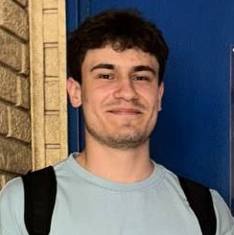
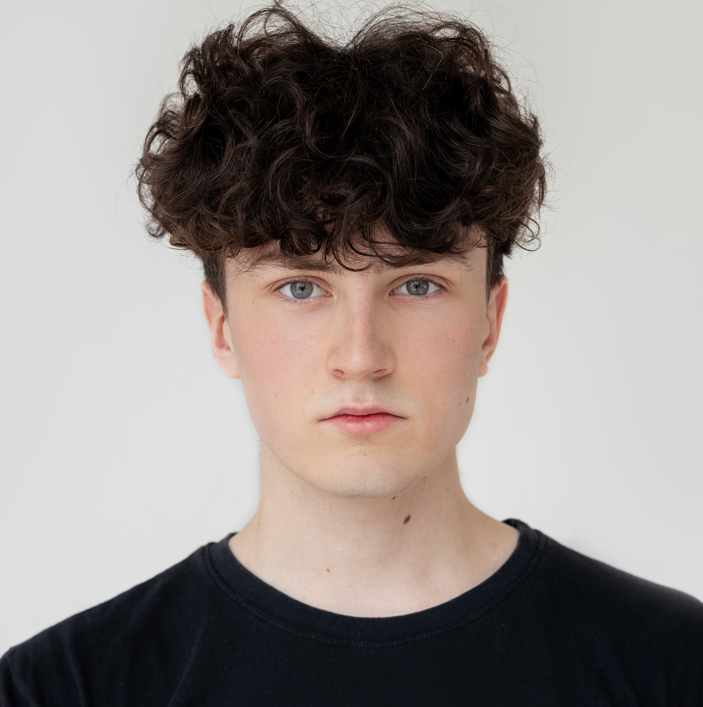
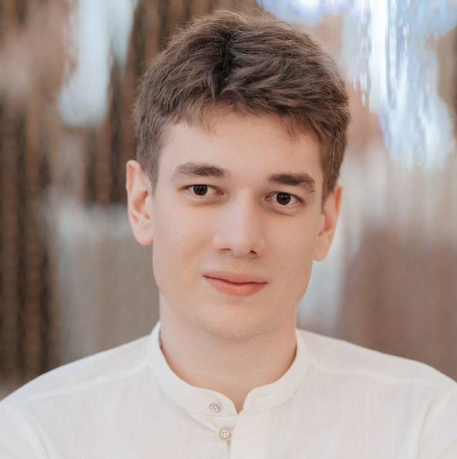



НАША КОМАНДА
Малик Мухарлямов
Александр
Меретяков
Фанис
Алиакберов
HUSTLER
HIPSTER
HACKER

Slide 19


Тел. +79003229737
malik.muxarlyamov@mail.ru

